Slide 1
Phần mềm Protege

Slide 2
Protégé (Protege)
Protégé (Protege) là công cụ phần mềm biên tập ontology mã nguồn mở (được phát triển tại Trường ĐH Stanford)
Protege sử dụng đối với việc xây dựng các hệ thống thông minh.
Protégé được hỗ trợ bởi cộng đồng lớn bao gồm: các viện nghiên cứu, các tổ chức chính phủ và những người sử dụng cộng tác.
Các đơn vị, cá nhân này sử dụng Protégé để xây dựng các giải pháp dựa trên tri thức trong các lĩnh vực chuyên sâu như là: y sinh học, thương mại điện tử và mô hình hóa tổ chức

Slide 3

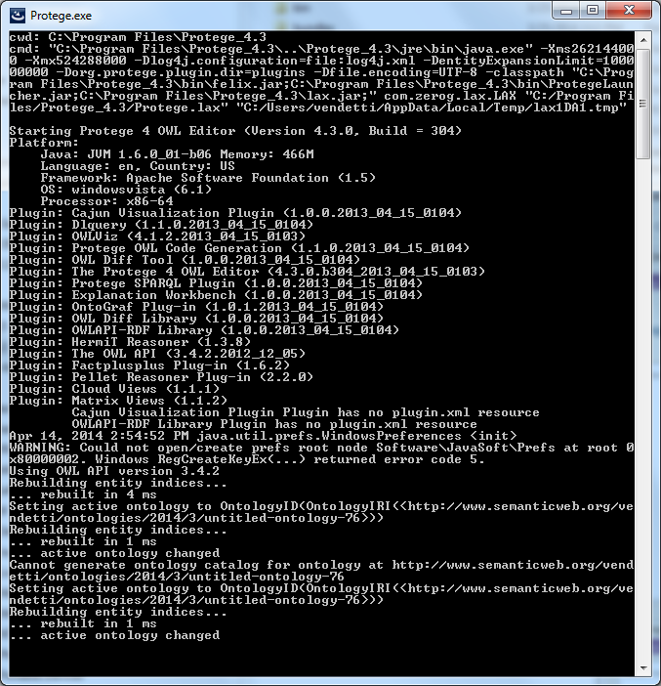
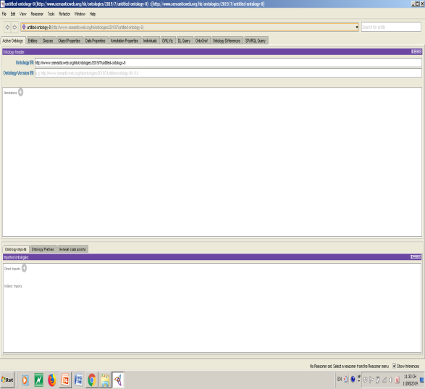
Install Protege
Link to download https://protege.stanford.edu/download/protege/4.3/installanywhere/Web_Installers/
BIỂU TƯỢNG
PROTEGE
Giao diện
PROTEGE

Slide 4
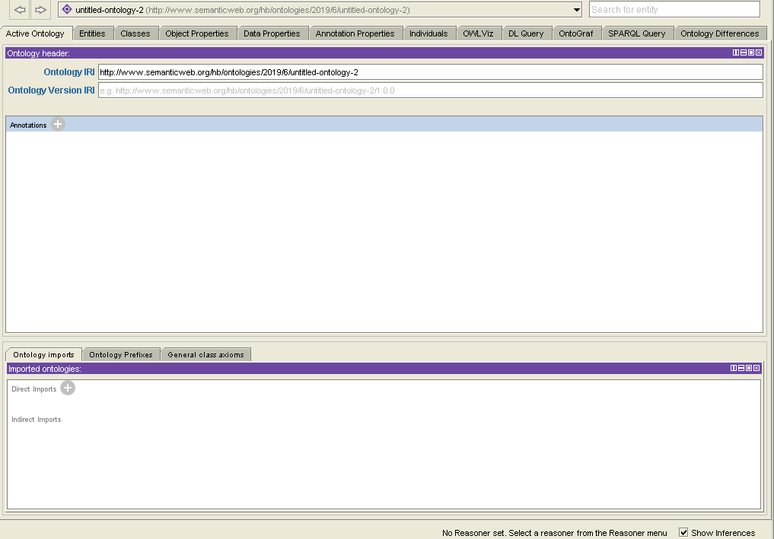
Protege interface

Slide 5
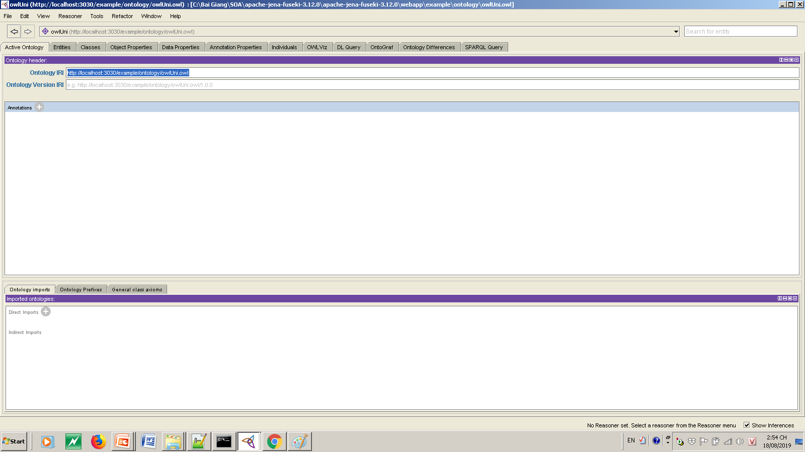
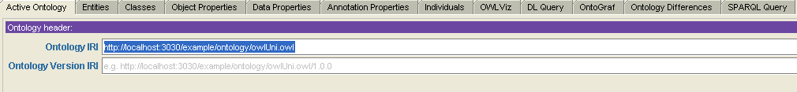
Chọn địa chỉ url
Ví dụ đặt trong địa chỉ : http://localhost:3030/example/ontology/owlUni.owl

Slide 6
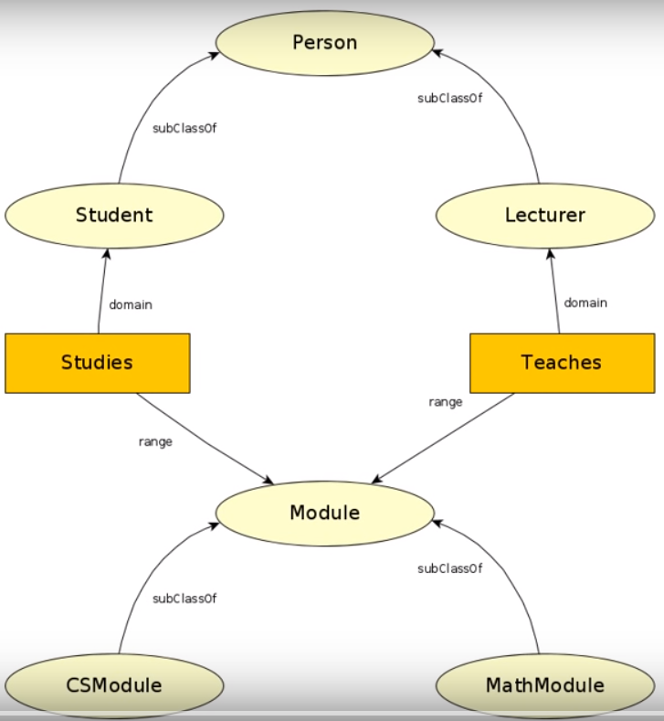
Sử dụng Protege để xây dựng ontology cho sơ đồ sau.
Có 2 thuộc tính:
Studies
Teaches
Chúng thuộc phạm vi là Module và miền tương ứng là Student và Lecturer

Slide 7
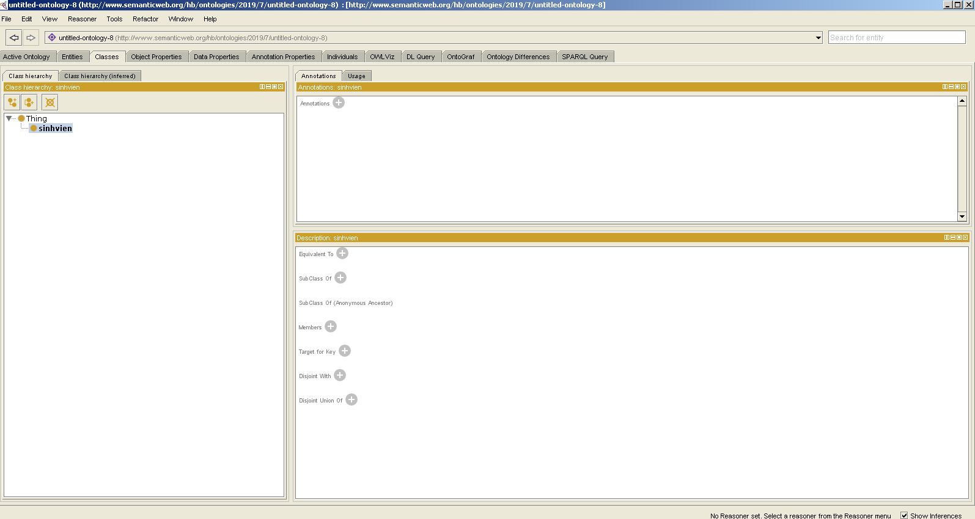
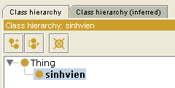
Tạo class trong Protege
Chọn Class
Add thêm các
Class và SubClass
Thêm SubClass,
Thêm các Class anh chị em,
3 Xóa một Class
1
2
3

Slide 8
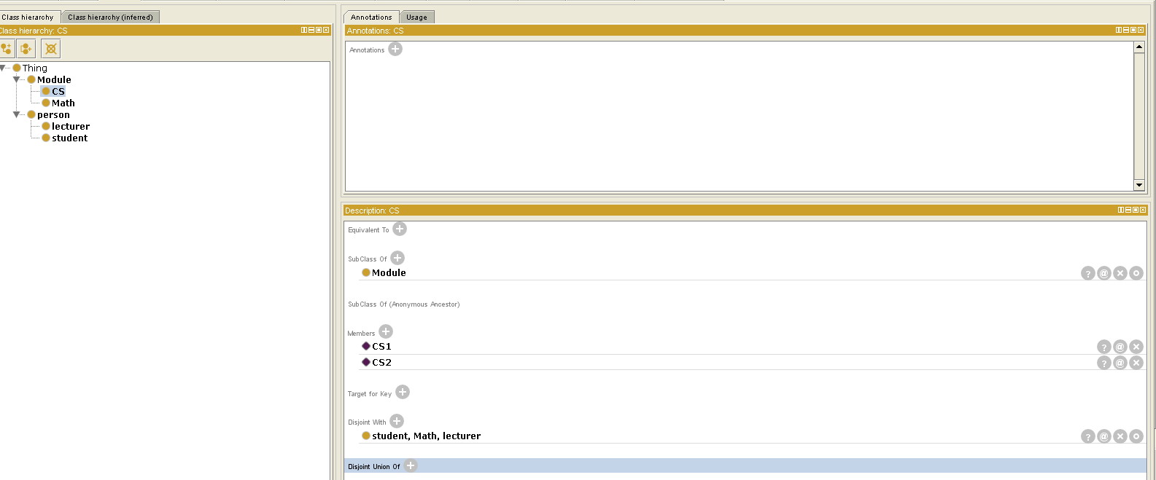
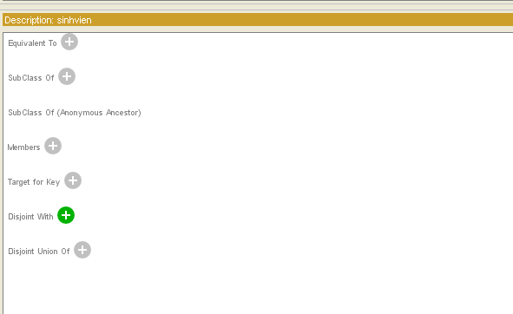
Disjoint
Nhận xét: các subclass CS, Math và
Lecturer hay student là disjoint với nhau
Add các class disjoin với Class hiện
Hành trong vùng Description
Khi một class được chon disjoint với
Class khác thì,nó sẽ tự động cập nhật
Cho các class có liên quan

Slide 9
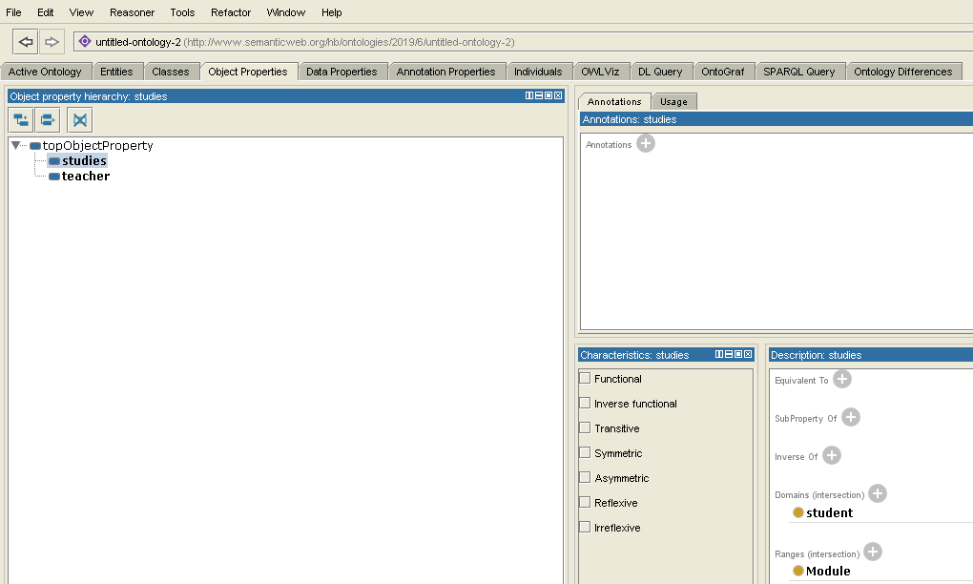
Properties
Chọn Object Properties [1] , đây là nơi quản lý properties của class
1
2
[2] thêm và xóa các
Object Properties
3
[3] Thêm các thông tin về
phạm vi và miền

Slide 10
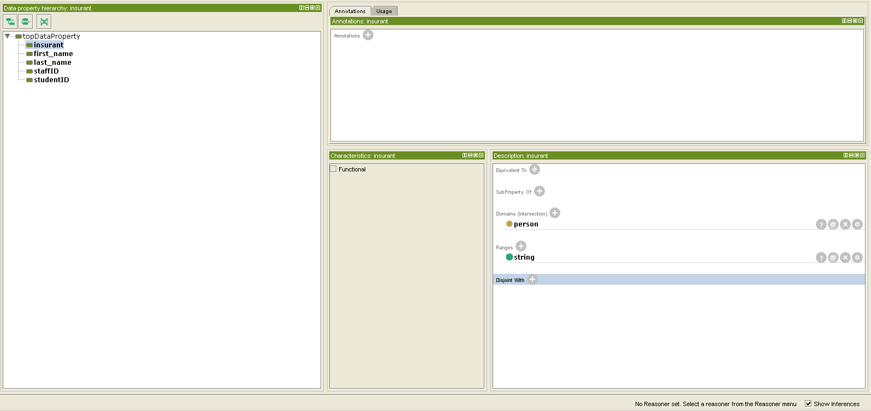
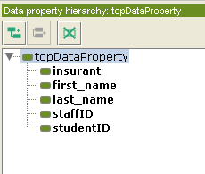
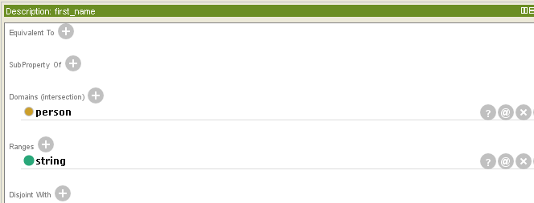
Data Properties
Tạo các thuộc tính name và ID cho class student và lecturer
1
2

Slide 11
Data Properties
Tạo mới các thuộc tính của Data ví dụ first_name, last_name, staffID, studentID
Tạo miêu tả thuộc tính (Description) ví dụ last_name và first_name đều ứng dụng được cho cả lecturer và student, nên domain (miền) của nó là person, phạm vi là string. Còn staffID và studentID thì domain tương ứng cho student và lecturer và phạm vi là kiểu int
2
1
Miền
Phạm vi

Slide 12
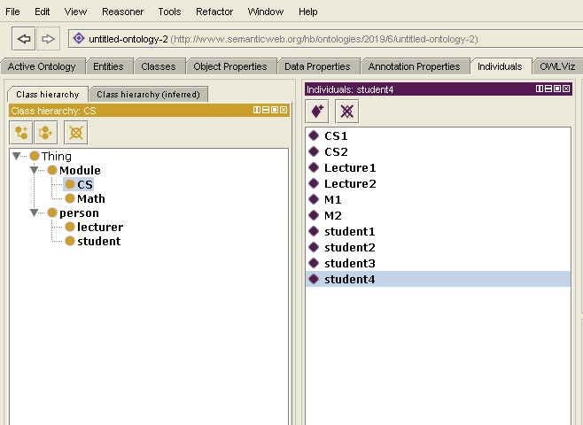
Tạo dữ liệu (Individual data)
Bắt đầu tạo những dữ liệu riêng cho các class, ví dụ tạo thông môn học liên quan đến CS, Math, thông tin về giáo viên (lecturer), sinh viên (student)
Add mới một cá thể
Hoặc xóa một cá thể
Có sẵn

Slide 13
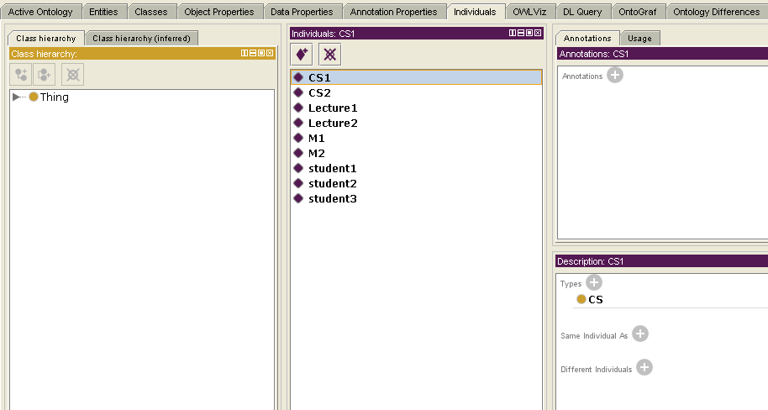
Individual selection
Khởi tạo các individual cho các môn học như CS.
Trong ví dụ là tạo các môn học cụ thể như CS1, CS2 => các môn học này có type là thuộc class CS

Slide 14
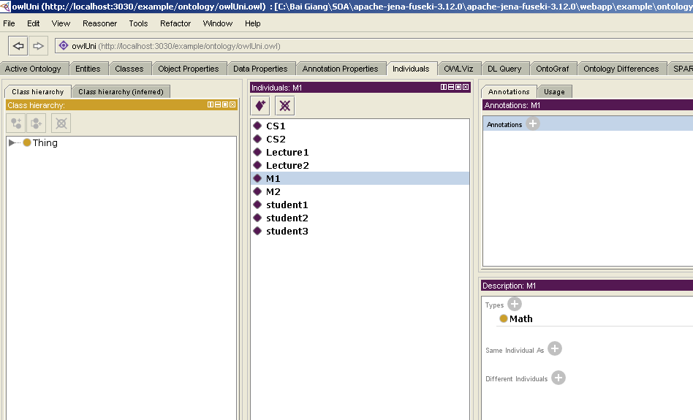
Individual selection
Khởi tạo các individual cho các môn học như CS.
Trong ví dụ là tạo các môn học cụ thể như M1, M2 => các môn học này có type là thuộc class Math

Slide 15
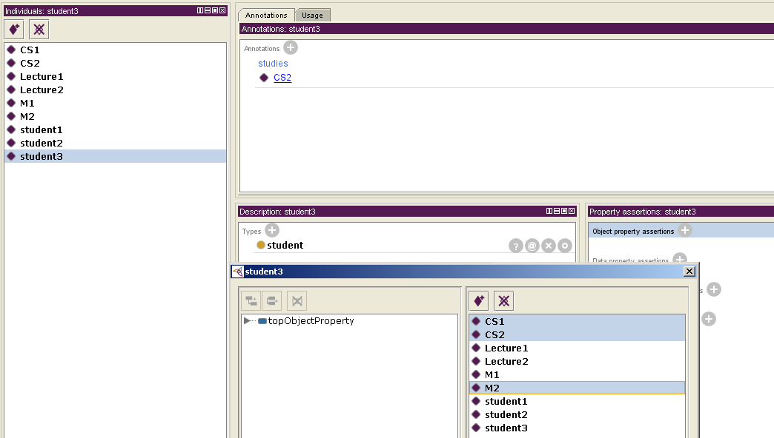
Tạo dữ liệu (Object property)
Ví dụ tạo một cá thể student3 , phải lựa chọn Type (kiểu) là student trong Type (*) và student3 tham gia học các môn gì trong Object property assertions ví dụ (CS1, CS2 và M2) (**)
(*)
(**)

Slide 16
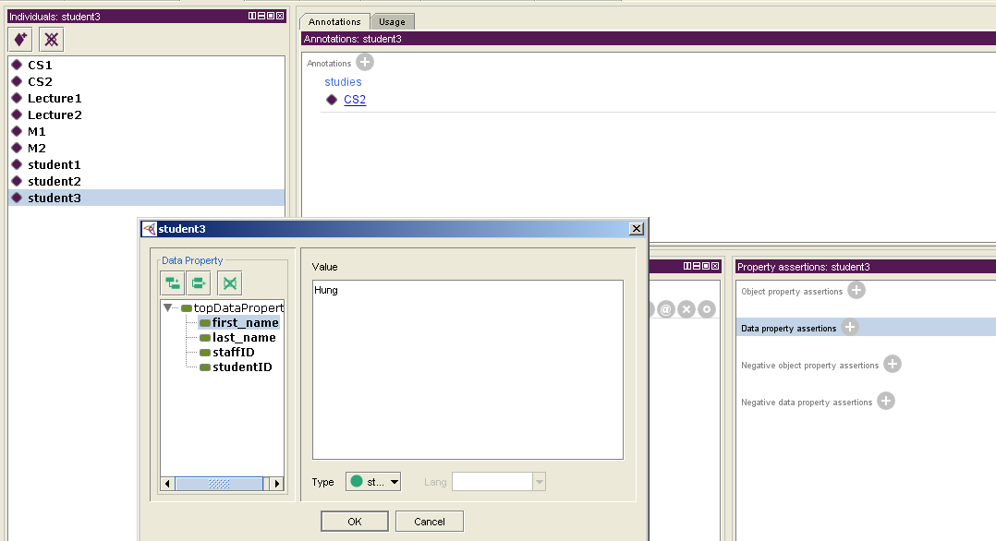
Tạo dữ liệu (Data property)
Tạo Data Property cho student và lecture như first_name, last_name, ID trong mục Data Properties assertions (*)
(*)

Slide 17
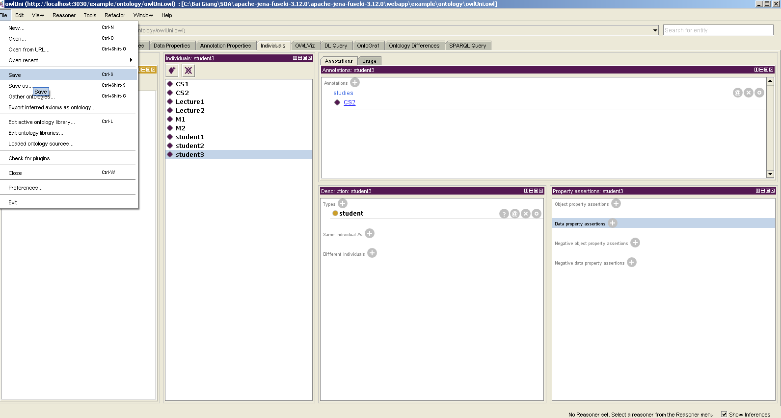
Lưu OWL document

Slide 18
OnToGraf View

Slide 19
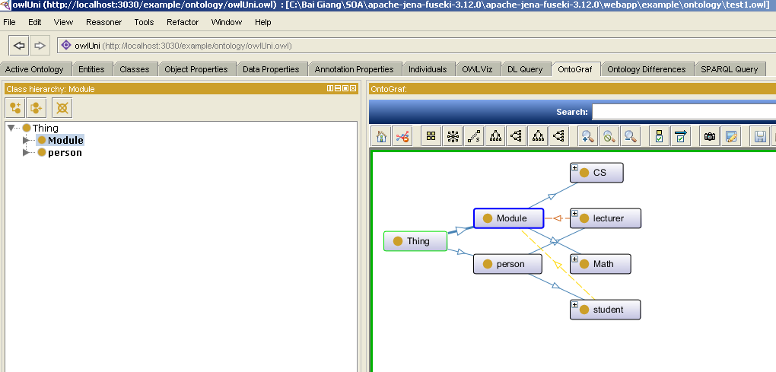
OntoGraf
cung cấp hỗ trợ điều hướng tương tác các mối quan hệ của các Ontology. Các mối quan hệ khác nhau được hỗ trợ: Hiển thị các lớp con, thuộc tính đối tượng, miền/ phạm vi và tương đương. Mối quan hệ và các loại nút có thể được lọc để giúp tạo chế độ xem mong muốn.

Slide 20
OWLViz VIEW

Slide 21
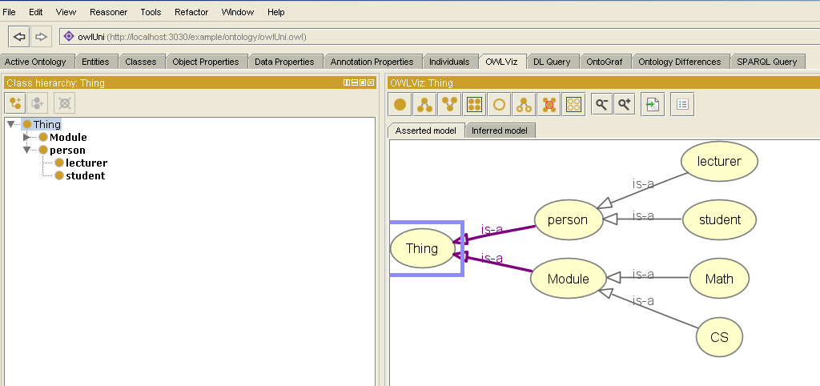
Công cụ OWLViz
Cho phép phân cấp các lớp trong một OWL, được xem và điều hướng tăng dần, cho phép so sánh phân cấp lớp và hệ thống thứ bậc. Muốn sử dụng OWL Viz phải cài thư viện https://www.graphviz.org/download/ (graphviz)

Slide 22
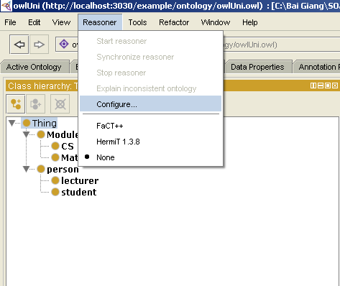
Sau khi cài đặt xong thư viện graphviz
Đặt lại đường dẫn tương ứng cho OWL Viz trong Reasoner/Configure...

Slide 23
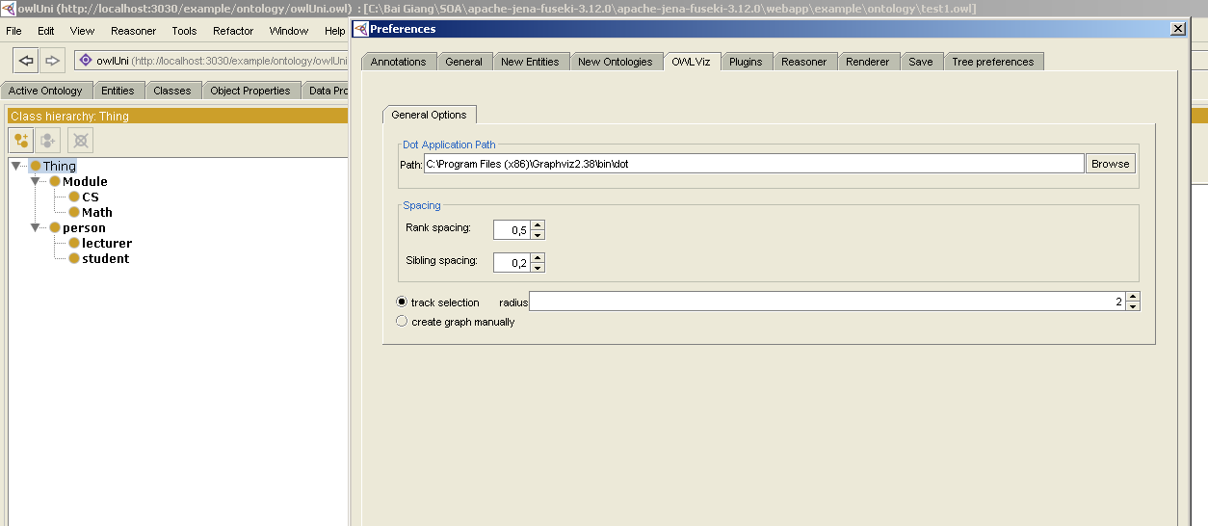
Cài đặt đường dẫn
Chọn đường dẫn tương ứng đến thư mục vừa cài đặt graphviz VD:
C:\Program Files (x86)\Graphviz2.38\bin\dot

Slide 24
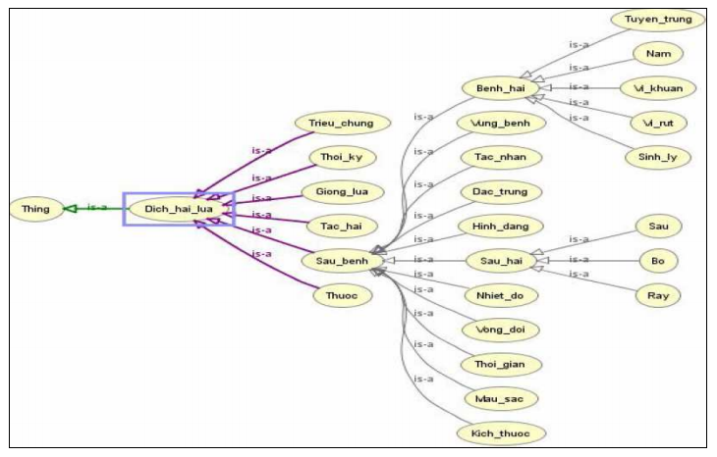
Bài tập
Xây dựng Ontology trong lĩnh vực nông nghiệp như hình vẽ dưới đây

